Slide 1
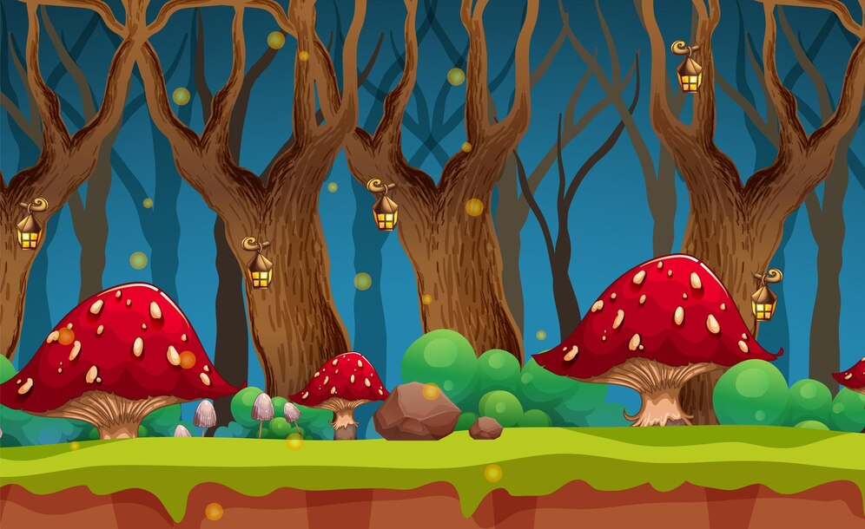



Thứ … ngày … tháng … năm …

Slide 2








Slide 3




Tớ cần 3 cây nấm để nấu ăn. Các bạn giúp tớ nhé!
Xin chào các bạn!
KHỞI ĐỘNG

Slide 4

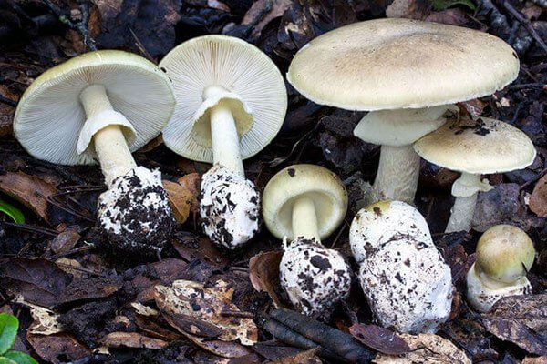





Đây là nấm gì?
Hoan hô
Các bạn thật giỏi!
Nấm tán trắng

Slide 5
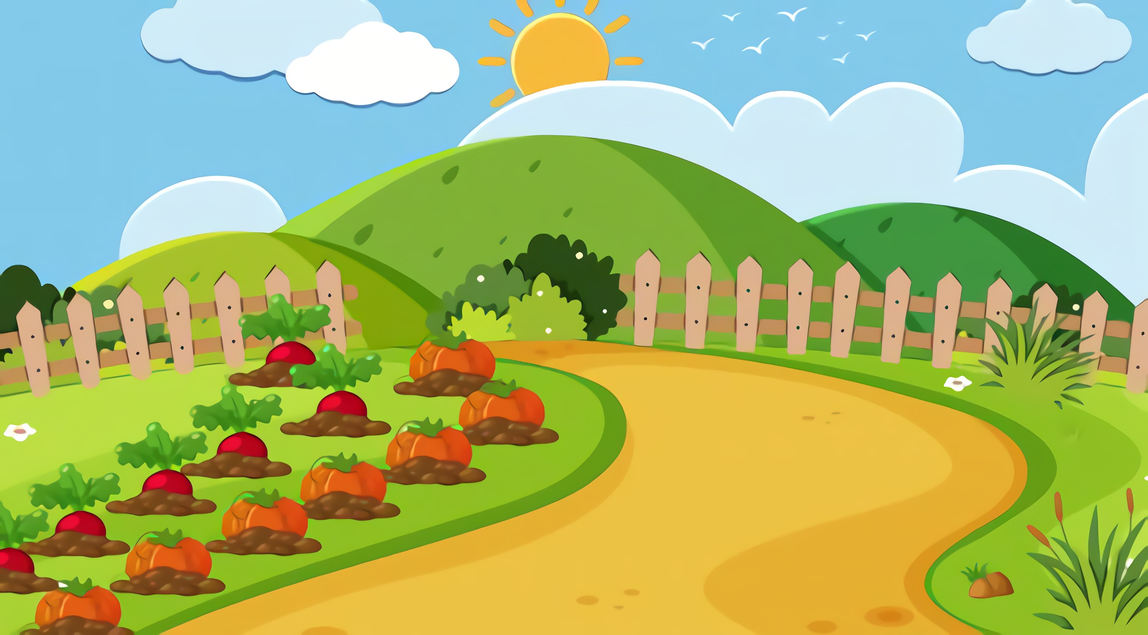
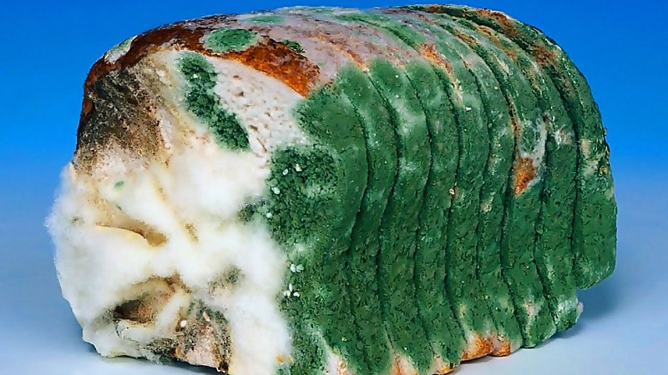
Đây là nấm gì?
Hoan hô
Các bạn thật giỏi!
Nấm mốc

Slide 6
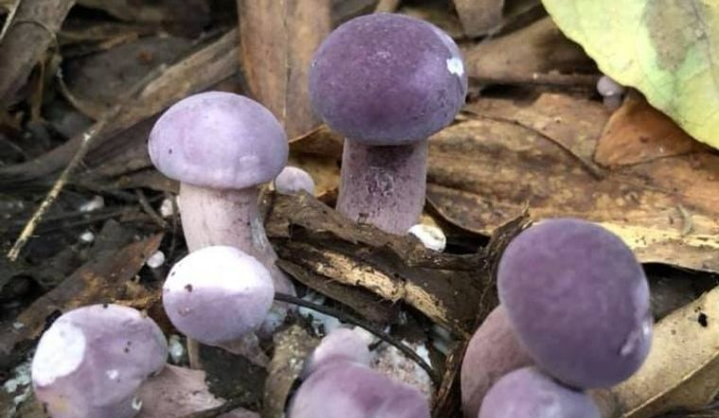
Đây là nấm gì?
Hoan hô
Các bạn thật giỏi!
Nấm tràm

Slide 7

Cảm ơn các bạn rất nhiều

Slide 8
KHÁM PHÁ

Slide 9

Hoạt động 3: Tìm hiểu các bộ phận của nấm

Slide 10
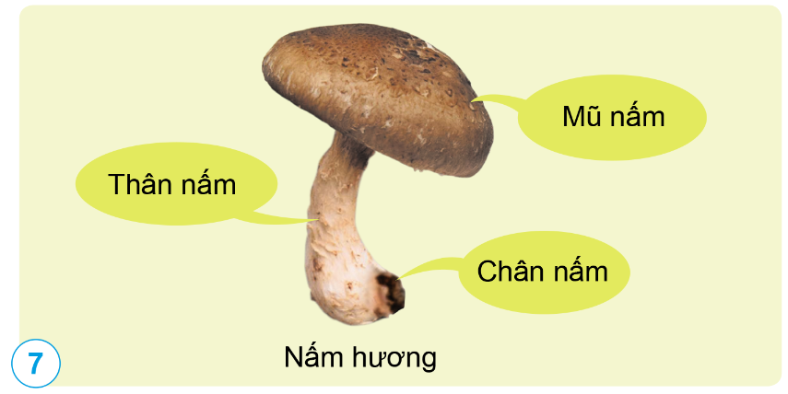
Chỉ và nói tên các bộ phận của nấm hương trong hình 7 trang 65 SGK.

Slide 11


Slide 12
Hoạt động 4: Vẽ sơ đồ và ghi chú tên các bộ phận của một loại nấm ăn

Slide 13
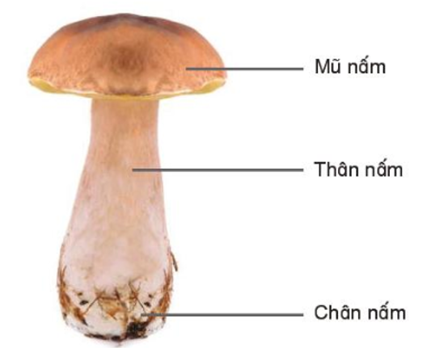
Vẽ sơ đồ và ghi chú tên các bộ phận của một loại nấm ăn.
Ví dụ: nấm thông

Slide 14


Slide 15

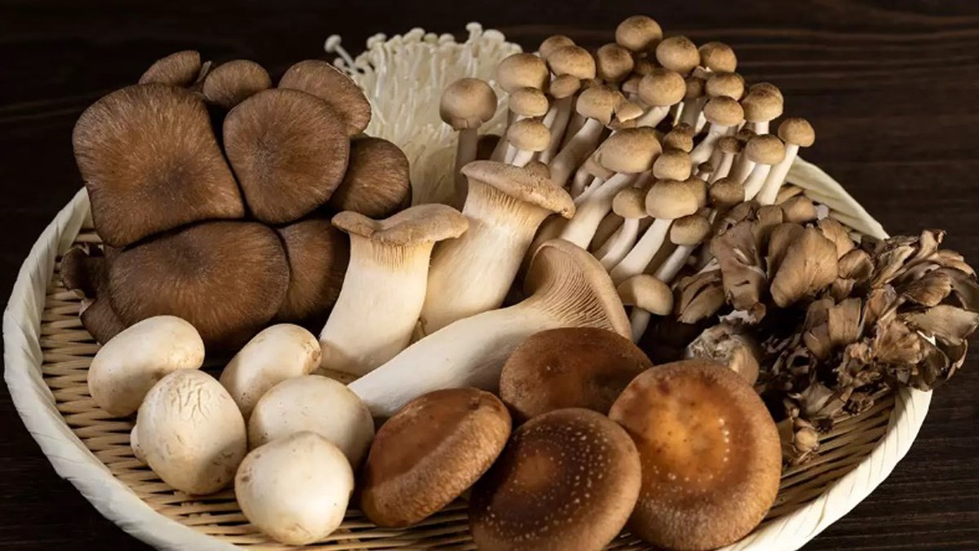

Về nhà: Sưu tầm một số loại nấm ăn.

Slide 16




